Slide 1


Математика
Розділ 14. Множення та двоцифрові і трицифрові числа
Сьогодні
Письмове множення виду 4076∙67, 5480∙38. Обчислення виразів. Розв’язання задач на рух. Складання та розв’язання рівнянь. Визначення площі прямокутника
Урок
№136

Slide 2

Сьогодні
Організація класу
Вітаю вас, мої любі.
У світлій затишній оселі.
Нехай урок наш для вас буде,
Як пісня – дзвінкий та веселий.

Slide 3











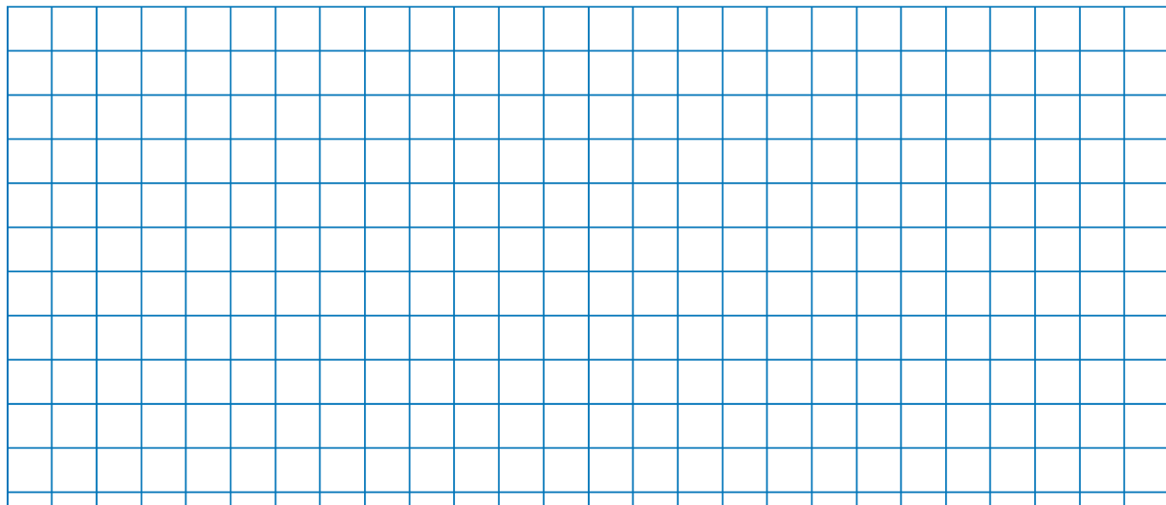
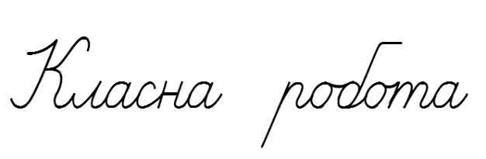




Сьогодні
Сьогодні
Каліграфічна хвилинка

Slide 4

Сьогодні
Робота з підручником
з математики
Григорія Лишенко
с. 92

Slide 5
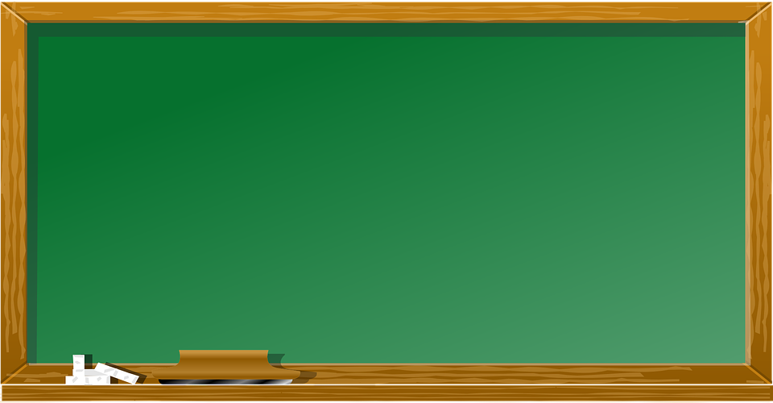

Сьогодні
Розглянь записи та поясни обчислення
4076
67
5480
38
х
х
28532
4384
24456
1644
273092
208240
Підручник
номер
525
Підручник
Сторінка
92

Slide 6
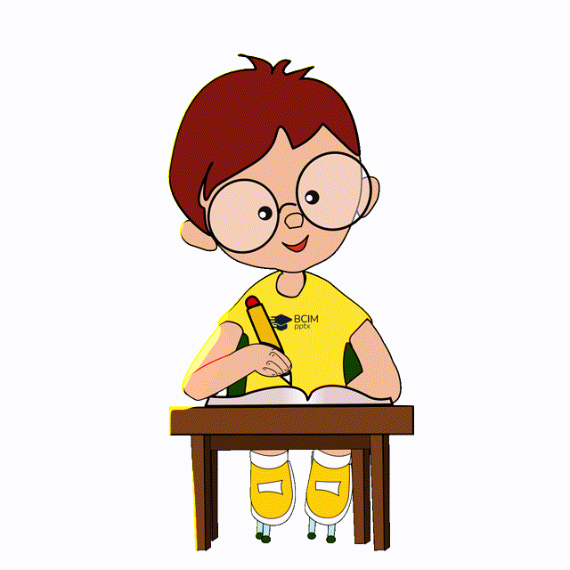
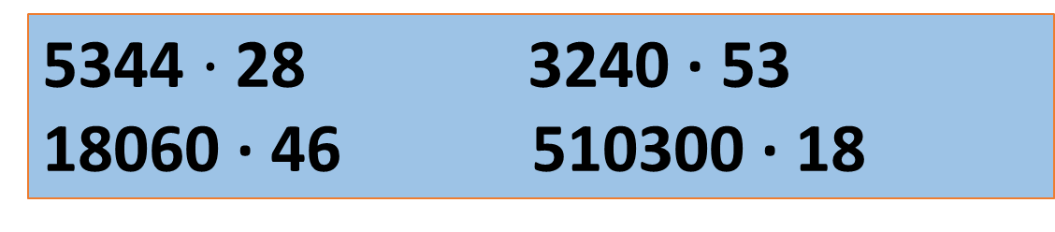
Сьогодні
Обчисли
5344$·$28 3240 · 53
18060 · 46 510300 · 18
5344
28
18060
46
3240
53
51030018
х
х
х
х
42752
10836
972
40824
10688
7224
1620
5103
149632
830760
171720
9185400
Підручник
номер
526
Підручник
Сторінка
92

Slide 7
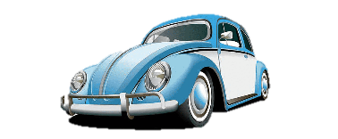
Сьогодні
Розв'яжи задачу
За 3 год автомобіль проїхав 270 км. Другий автомобіль проїхав на 10 км більше за 4 год. Швидкість якого автомобіля більша й на скільки?
1)
270+10
=280(км) проїхав ІІ автомобіль;
=70(км/год) швидкість ІІ автомобіля;
2)
280:4
Підручник
номер
527
3)
=90(км/год) швидкість І автомобіля;
270:3
4)
=20(км/год)
90-70
Підручник
Сторінка
92
Відповідь:
швидкість першого автомобіля на 20 км/год більша.

Slide 8
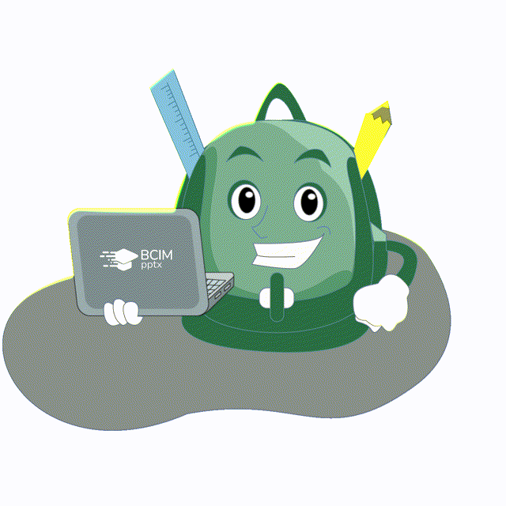
Сьогодні
Розв'яжи задачу
Один гелікоптер пролетів 480 км, а другий - 800 км.
Перший був у польоті на 2 год менше. Скільки годин був
у польоті кожен гелікоптер, якщо їхня швидкість однакова?
Швидкість | Час | Відстань
Однакова | ?, на 2 год менше ? | 480 км 800 км
1)
800-480
=320(км) різниця відстаней;
=160(км/год)швидкість гелікоптера;
Підручник
номер
528
2)
320:2
3)
480:160
=3(год) час І гелікоптера;
4)
800:160
=5(год)
Відповідь:
3 год був у польоті І гелікоптер та 5 год – ІІ гелікоптер.

Slide 9

Сьогодні
Склади і розв'яжи рівняння
1) Невідоме число зменшили у 23 рази й дістали 828. Знайди невідоме число.
828
23
х
2484
х : 23 = 828
х = 828 · 23
х = 19044
19044 : 23 = 828
828 = 828
1656
19044
Підручник
номер
529
Підручник
Сторінка
93

Slide 10
Сьогодні
Склади і розв'яжи рівняння
2) Число 957 зменшили на невідоме число й дістали 33. Знайди невідоме число.
957 - х = 33
х = 957 - 33
х = 924
957 - 924 = 33
33 = 33
Підручник
номер
529
Підручник
Сторінка
93

Slide 11
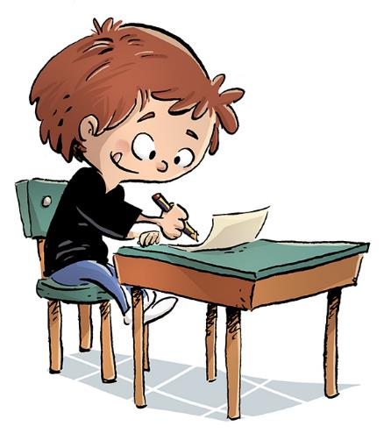
Сьогодні
Домашнє завдання
На сторінці підручника 93 опрацювати № 532, 533
Короткий запис у щоденник
с.93 №532, 533

Slide 12
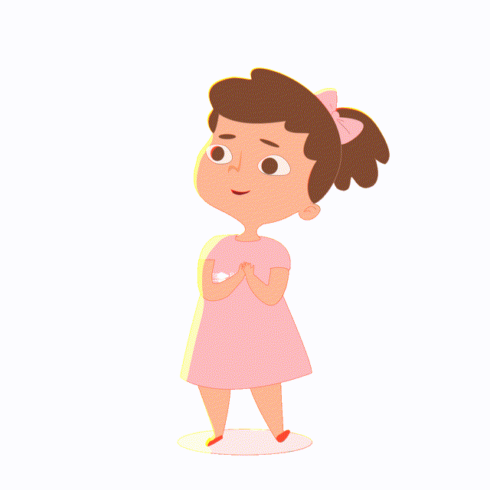
Сьогодні
Поміркуй
Периметр прямокутника 50 дм,
а одна з його сторін на 5 дм довша за другу.
Знайди площу прямокутника.
1) 50:2
=25(дм) половина периметра;
2) 25-5=
20 (дм )- дві ширини
Підручник
номер
530
3) 20:2
=10(дм) -ширина
4) 10+5
=15 (дм) довжина
Підручник
Сторінка
93
5) 10·15
= 150 (дм²)
Відповідь:
150 дм² площа прямокутника.

Slide 13

Сьогодні
Виконай завдання
Знайди периметр квадрата
зі стороною 20 см.
80 см
(20+20)·2=
2. Знайди сторону квадрата,
площа якого 16 см².
Підручник
номер
524
16:4=
4 см
Підручник
Сторінка
92

Slide 14
Сьогодні
Виконай завдання
3. Знайди площу квадрата,
периметр якого 24 см.
1) 24:4
=6 (см) сторона;
2) 6·6
=36 см²
4. Знайди периметр прямокутника з довжиною сторін 10 см і 4 см. Яка його площа?
Підручник
номер
524
=28 (см)
1) (10+4)·2
Підручник
Сторінка
92
=40 см²
2) 10·4

